Slide 1

AIoT 드론 5회차
보행자 검색 / 추적을 위한
실시간 관제 프로그램
동영상 분석 기반 실시간 신원 탐지 시스템
Group 딱코
박정호 · 이윤호 · 장동근 · 이규찬 · 김태준

Slide 2
CONTENTS
목차
01
02
03
프로젝트 개요
수행 절차 및 방법
프로젝트 설계 및 구현
프로젝트 소개 · 벤치마킹 · 구현 · 개발환경 · 활용방안
WBS · 명세서 · 유즈케이스 · 와이어프레임 · 기능 설명
서비스 구성 · 데이터 활용 · API 명세
04
05
06
프로젝트 시연
Q&A
자체평가 및 개선방향
프로그램 시연 (Obsidian Shield)
질의응답
성과 · 보완점 · 개선 계획 · 향후 확장 방향

Slide 3

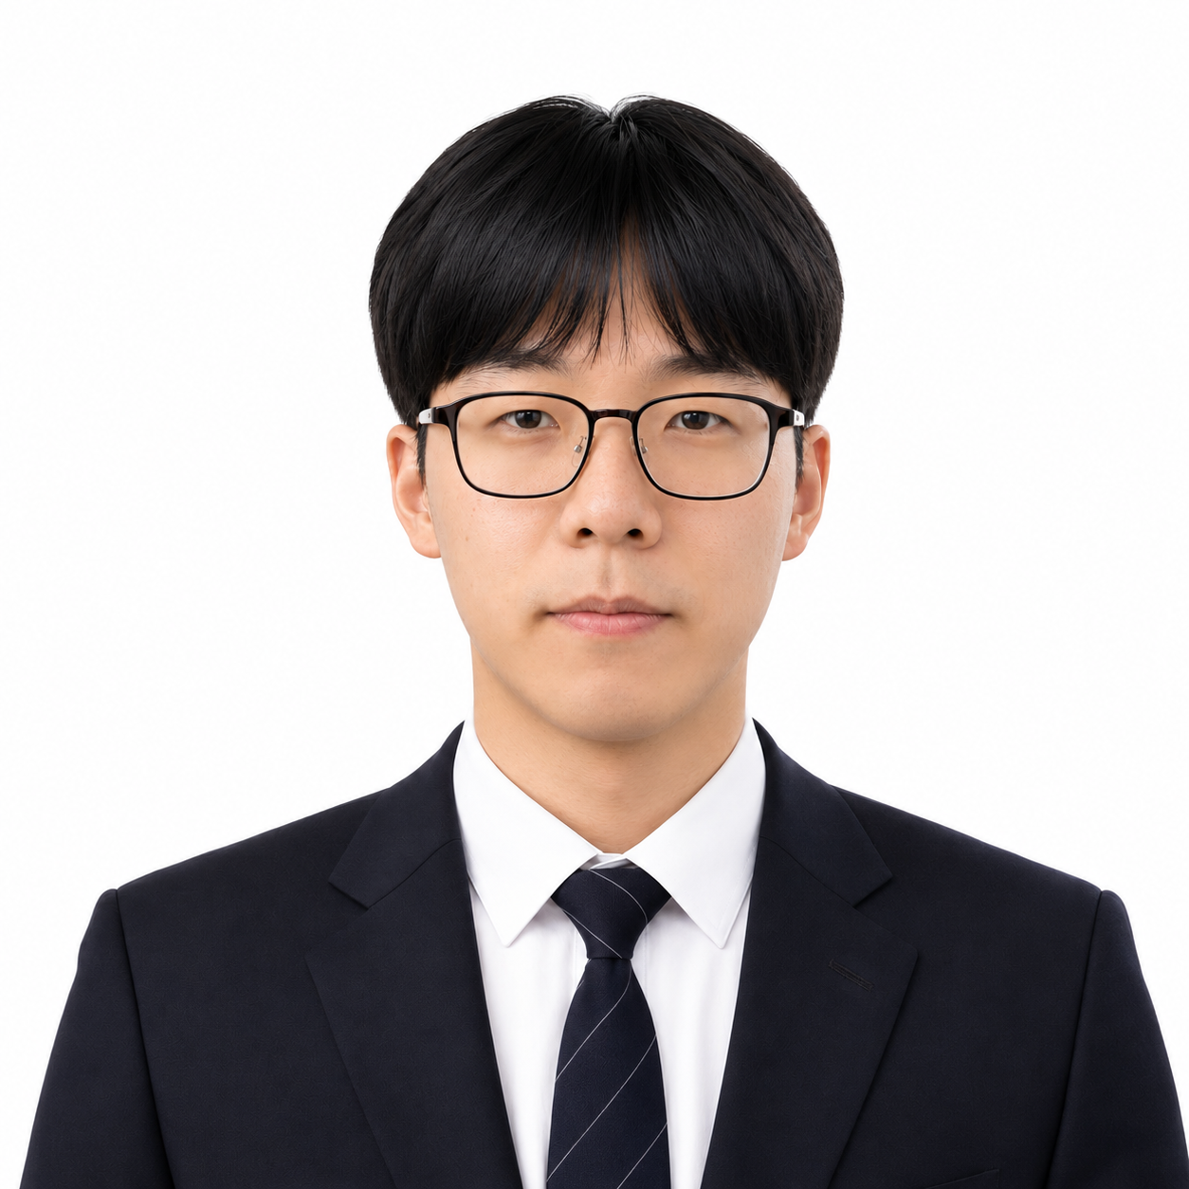
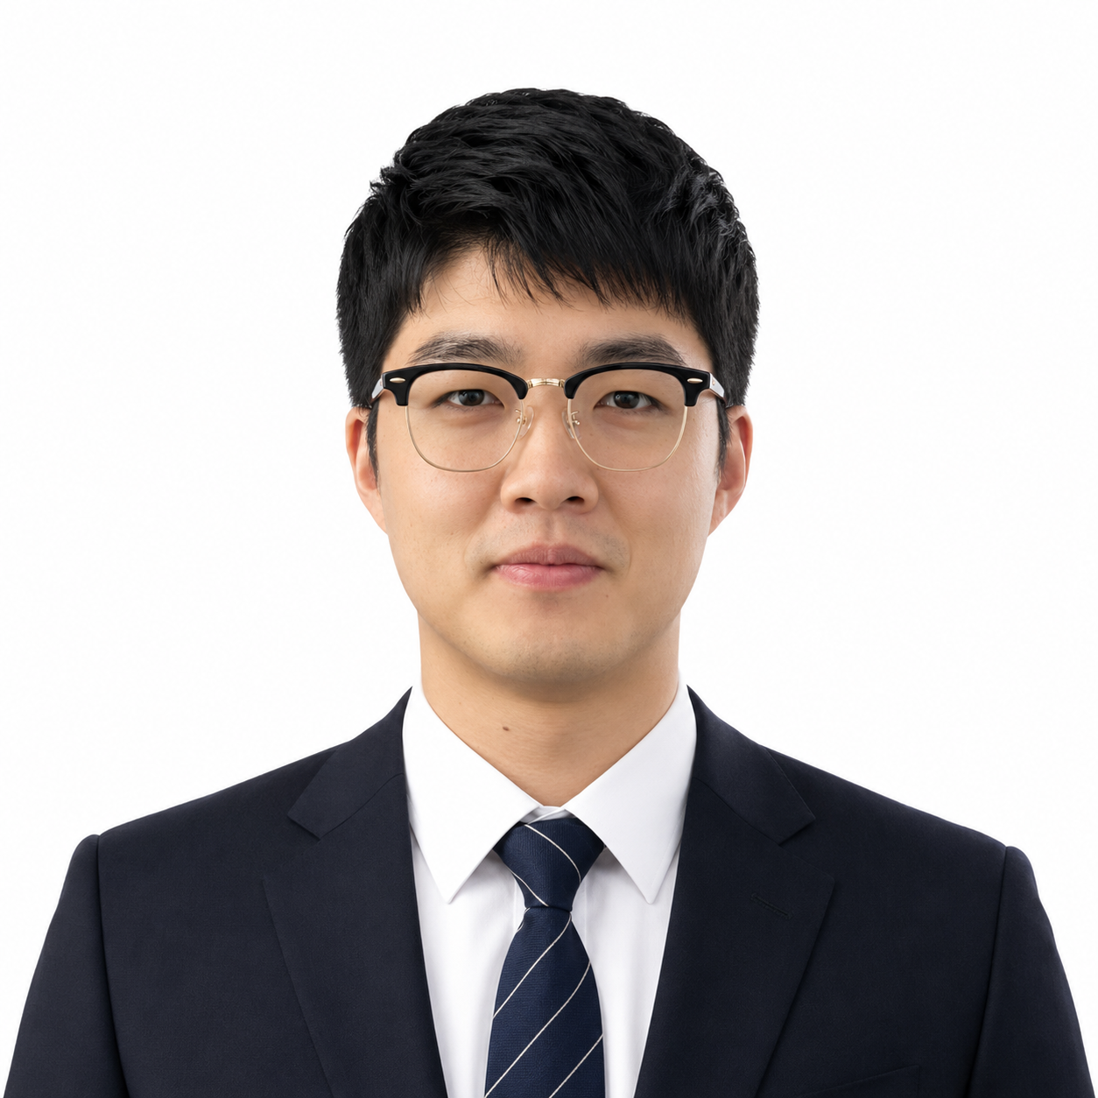

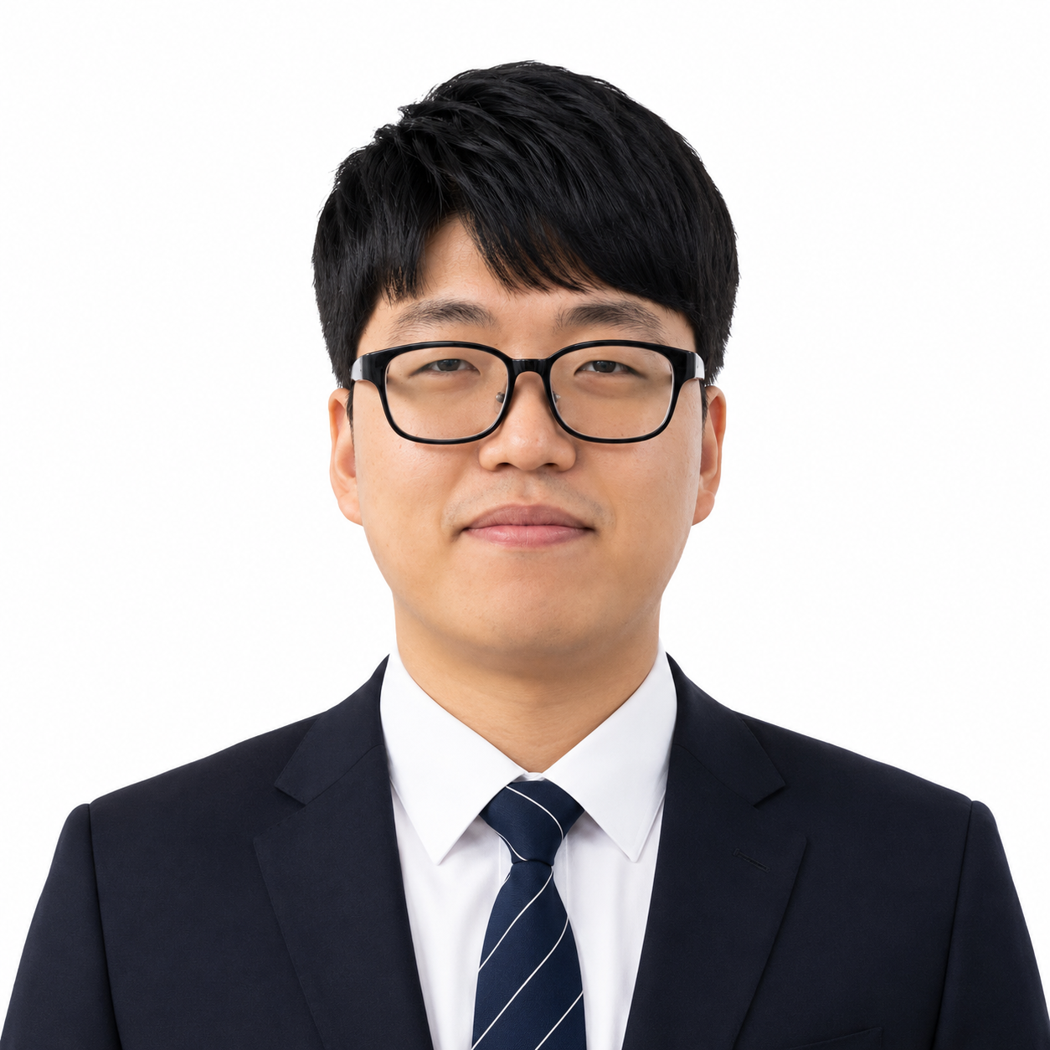
TEAM · 딱코
팀원 소개
박정호
김태준
이규찬
이윤호
장동근
기획 · PM
미니맵
회원 서비스
로그 분석
개발 지원, 점검
프로젝트 리드
영상 분석
지도
회원
계정 관리, 검증
분석, 가공
공통 모듈
작성, 정리

Slide 4
SECTION 01 · OVERVIEW
프로젝트 개요
아이디어 및 프로젝트 소개

Slide 5
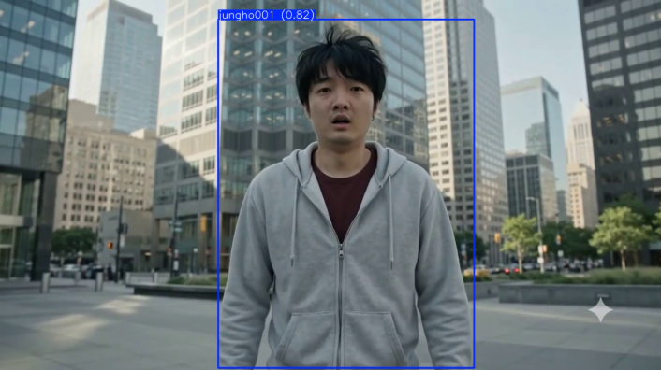
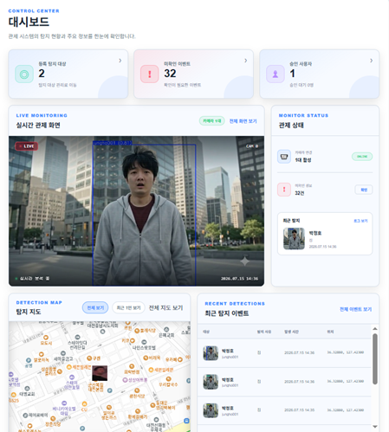
PROJECT INTRODUCTION
프로젝트 소개
1
드론과 CCTV등 매체로부터 영상물 수집
2
객체 탐지 및 얼굴 인식
3
실종자·수배자 등 주의 인물 식별 및 로깅
4
위치 기반 추적

Slide 6
BACKGROUND
프로젝트 선정 배경
프로젝트 선정
실현성
기존 수색 시스템의 한계
환경적 필요성
수색 인력의 한계
공공 안전 선호
모든 보행자에 대한 수색 검문 불가능.
목격자 신고에 의존하는 현행 수색 시스템.
주민등록제도 기반 인프라와 개인정보 이용에 대한 높은 수용성
수동 관제 시스템의 한계
서비스 실현 환경
요원 1인에게 부과되는 과다한 모니터 수
모니터링 공백 초래
조밀한 국토면적 대비 높은 인구 밀집도

Slide 7
OBJECTIVES
프로젝트 목표
01
02
03
사회 안전망 강화
관제 시스템 효율화
모빌리티 확보
골든 타임 內 치매 환자와 아동 등
실종자를 수색하여 구조
육안을 통한 탐지에 의존하던
수동 모니터링 방식에서 탈피
무인기, 스마트 글라스 등 이동형 매체로
입체적인 시야 확보 및 탐지 체계 구축
위험인자를 조기 탐지하여 초동대처 지원
AI 기반 실시간 탐지 및 알림 체계 구축
고정식 CCTV의 한계 극복

Slide 8
SECTION 02 · BENCHMARKING
벤치마킹
상용 솔루션 분석, 차별점 정리

Slide 9
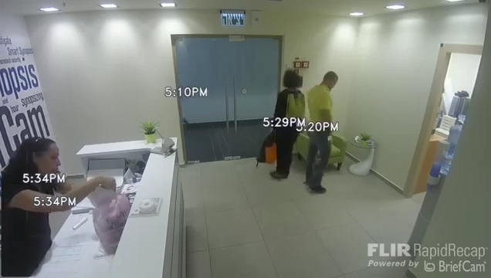
COMMERCIAL SOLUTION 1 / 3
상용 솔루션 분석
BRIEF CAM
이스라엘 · 비즈니스 통계
↗ http://www.cctv-forensic.co.kr/
솔루션 특징
녹화영상 압축, 요약
분석자료 가공 및 통계화
탐색, 보고서 작성 자동화
정보 수집 성향
신원 확인이 목적이 아님
2차 가공, 분석을 위한 시스템

Slide 10
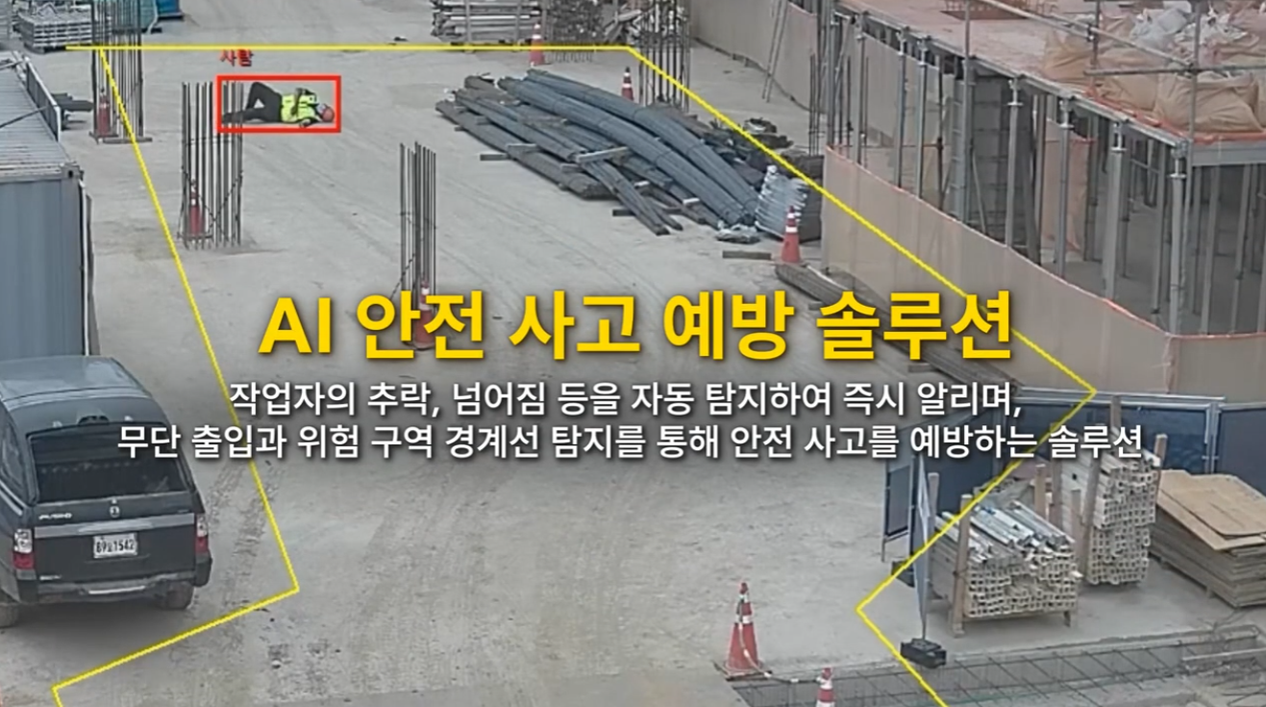
COMMERCIAL SOLUTION 2 / 3
상용 솔루션 분석
INTELLI VIX
이스라엘 · 비즈니스 통계
한국 · 위험 인지 / 알림
↗ https://www.intellivix.ai/
솔루션 특징
화재, 쓰러짐 등 위험 상황 인지 및 알람
복장을 통한 신원 식별, 침입 알람
수동적인 탐지 솔루션
사전 설정한 존 안으로의 침입을 감지
일정 범위 내 활용 제한으로 능동성 결여

Slide 11
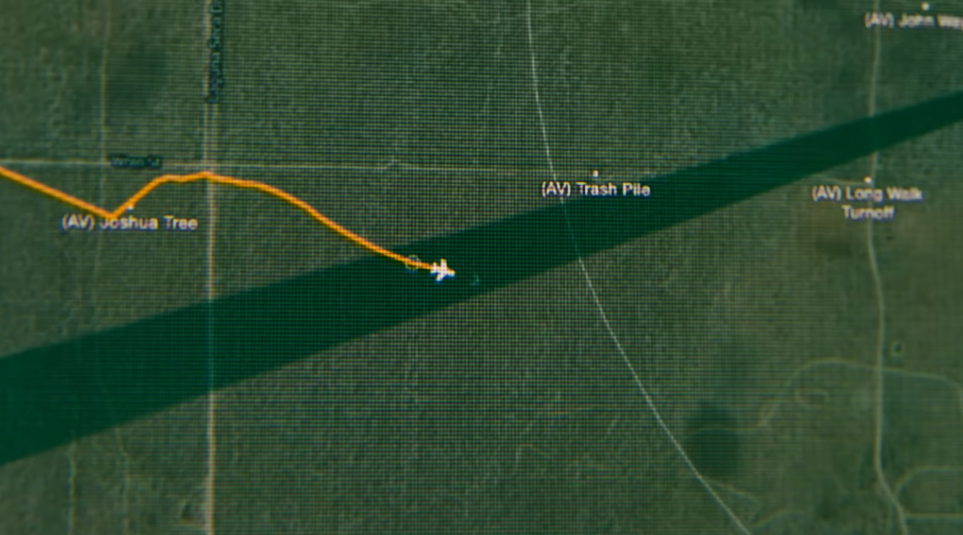
COMMERCIAL SOLUTION 3 / 3
상용 솔루션 분석
ANDURIL
미국 · 군사통제
이스라엘 · 비즈니스 통계
↗ https://www.anduril.com/
솔루션 특징
CCTV, 레이더, 센서로 방대한 정보 수집
다기종 무인 자산의 유기적인 정보 공유
노이즈 제어로 높은 정확도 확보
높은 도입 비용, 시설 적합도 판별 難
영상 분석을 위한 높은 도입 비용
설치 조건이 분석 품질에 큰 영향을 줌

Slide 12
DIFFERENTIATION
상용 솔루션과의 차별점
01
OUR DIFFERENCE
02
OUR DIFFERENCE
직접적인 신원 식별, 실시간 추적
경량형 설계, 호환성
피사체의 신원을 식별
재식별 기술을 사용하여 영상 내의 대상 추적
경량 모델로 고성능 하드웨어에 대한 종속성 일부 해소
노후화된 레거시 장비와도 호환 가능
03
OUR DIFFERENCE
04
OUR DIFFERENCE
수집 매체에 따른 이동성 확보
ZERO-DELAY 표적 등록
이동형 카메라를 통한 입체적인 탐색 반경 확보
데이터 학습에 시간이 걸리는 보편적인 시스템과 달리,
단 몇 장의 사진만으로 새로운 감시 대상 반영

Slide 13
SECTION 03 · IMPLEMENTATION
프로젝트 구현
구현 목적과 구현된 기능 리스트

Slide 14
IMPLEMENTATION
프로젝트 구현
CONCEPT
“드론과 CCTV를 연결하고, AI가 실시간으로 탐지·식별하여 신속한 대응을 지원하는 스마트 통합 관제 시스템”
1
하이브리드 관제망 구축
2
AI 기반 자동 식별 프로세스
고정형 CCTV와 이동형 드론을 결합하여 감시 사각지대를 완전히 해소
지상과 공중의 영상을 통합하여 입체적인 실시간 관제 환경 구현
딥러닝(CNN) 알고리즘이 영상 속 객체를 실시간으로 탐지 및 분석
등록된 데이터와 실시간 얼굴 대조를 통해 특정 대상(실종자·수배자) 즉시 판별
3
GIS 기반 이동 동선 추적
4
통합 데이터 관리 체계
단순 영상 송출을 넘어 지리정보시스템(GIS)과 연동
지도상에 탐지 대상의 이동 경로를 시각화하여 도주 및 이동 방향 신속 파악
탐지 이벤트 발생 시 실시간 알림 서비스 제공
모든 탐지 상황(시간, 장소, 신원)의 자동 기록 및 데이터화로 실무 활용성 극대화

Slide 15
FEATURES
구현 기능 요약 정리
1
회원가입
2
회원 관리 시스템
3
AI 객체 탐지
4
얼굴 인식
회원가입 기능 구현
아이디 중복 검사
비밀번호 유효성 검사
이메일·전화번호 형식 검사
관리자 승인 후 로그인
관리자 승인 시스템
관리자 / 사용자 권한 분리
로그인 실패 횟수 관리
CAPTCHA 적용
반복 실패 시 계정 비활성화
YOLO 기반 실시간 탐지
사람 객체 탐지
Bounding Box 표시
Flask 영상 스트리밍
InsightFace 기반 인식
얼굴 특징 추출 및 비교
실종자·수배자 식별
이벤트 자동 생성
5
리드 히스토리
6
탐지 히스토리
7
통합 관제 화면
이벤트 로그 열람 이력 관리
사용자 ID 기록
열람 시간 기록
조회 추적 시스템
탐지 이벤트 기록
탐지 시간 저장
탐지 대상 정보 저장
이벤트 목록 조회
실시간 영상 확인
탐지 대상 정보 확인
하나의 화면에서 통합 관제
AI 탐지 결과 표시
이벤트 정보 확인

Slide 16
SECTION 04 · ENVIRONMENT
개발환경
사용 툴 및 모듈 요약

Slide 17
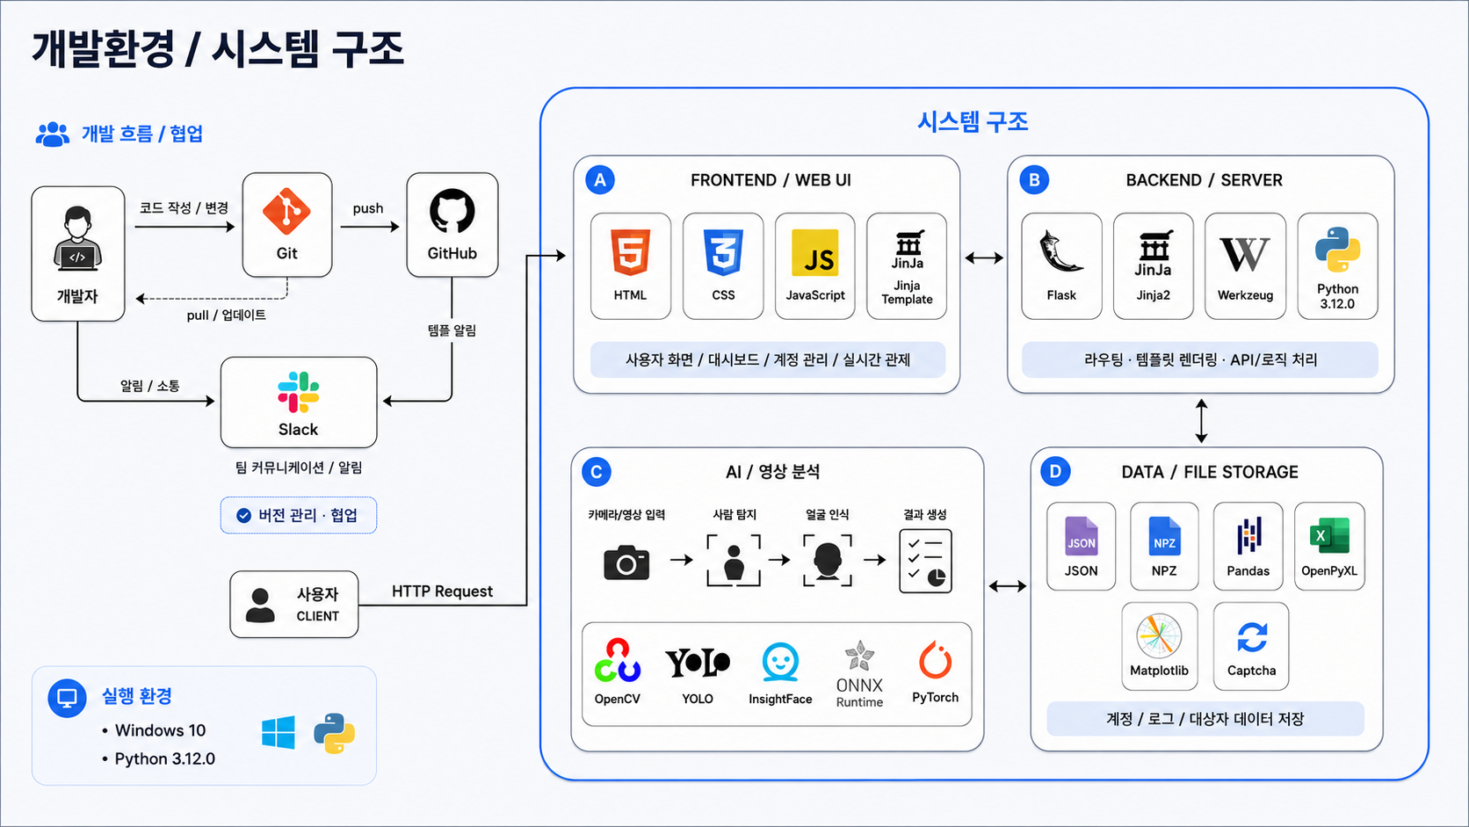
ARCHITECTURE
개발 환경 요약 구조도

Slide 18


















TECH STACK
개발 환경 요약
OS / 실행
웹 / 프론트엔드
서버 / 백엔드
AI / 비전
저장 / 처리
협업 툴
Windows 10
Python 3.12.0
Flask 3.1.3
HTML / CSS / JS
Python
Flask
OpenCV 4.13
Ultralytics YOLO
InsightFace 1.0.1
JSON 파일 저장
Pandas/OpenPyXL
Git
GitHub
Slack

Slide 19
SECTION 05 · UTILIZATION
활용방안 및 기대효과
산출물 효용성과 확장성 등

Slide 20











UTILIZATION & EFFECT
활용방안 및 기대 효과
01
활용방안
02
기대효과
실시간
관제 시스템
재난 · 재해
실종자 수색
스마트시티
통합 관제
신속한 대상
식별 및 대응
관제 업무
자동화
수색 효율성
강화
대규모 행사
및 시설 보안
국가 및 국방
중요시설 보안
데이터 기반
의사결정 지원
운영비용
절감
공공안전
강화

Slide 21













UTILIZATION & EFFECT
활용방안 및 기대 효과
03
비즈니스 실무 확장성
04
산출물의 기대 효용
경찰청 지자체
스마트시티
재난관리본부
통합 관제
AI 자동 탐지
얼굴 인식
AI
관제 시스템
군부대
공항 · 항만
행사 운영사
민간 보안업체
위치 추적
실시간 알림
확장성

Slide 22
SECTION 06 · PROCESS
수행 절차 및 방법
WBS, 명세서, 유즈케이스, 와이어 프레임, 기능 설명 등

Slide 23
WBS · SCHEDULE
개발 일정 요약
프로젝트명 보행자 검색/추적을 위한 실시간 관제 프로그램
클라이언트 DW 아카데미, 김명호
기준일 2026.06.25 - 2026.07.24
PM 박정호
WBS
작업명
파트
담당자
1주차
2주차
3주차
4주차
1.0
기획
1.1
기획 및 유사사이트 분석
기획
박정호 외 4인
1.2
요구사항 및 기능 설계
기획
박정호 외 4인
1.3
기획 발표자료 제작
디자인
이윤호
2.0
디자인
2.1
UI 설계
디자인
장동근
3.0
개발
3.0.1
개발 준비
개발
박정호
3.1
회원가입
개발
이규찬
3.2
회원 관리 시스템
개발
장동근
3.3
AI 객체 탐지
개발
박정호
3.4
얼굴 인식
개발
박정호
3.5
미니맵
개발
김태준
3.6
히스토리 관리
개발
이윤호
3.7
통합 관제 화면(대시보드)
개발
장동근
3.8
테스트 및 품질 개선
QA
박정호 외 3인
4.0
발표
4.1
발표 자료제작 및 준비
문서, 발표
박정호 외 4인
4.2
최종 발표
발표
미정

Slide 24
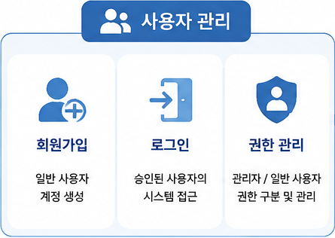
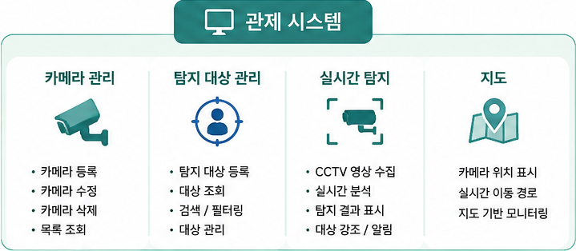
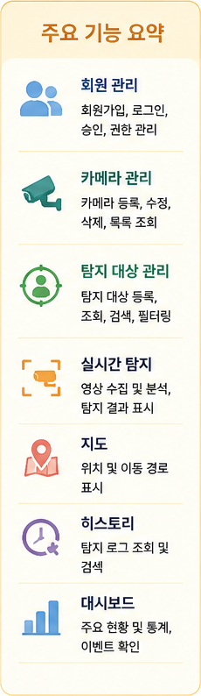
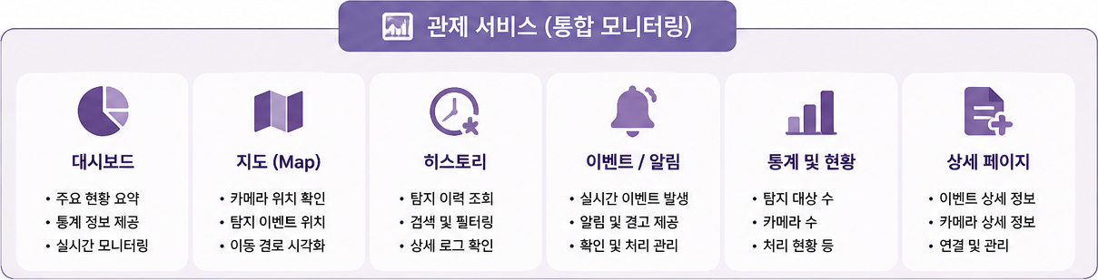
REQUIREMENTS
요구사항 명세서 요약

Slide 25
FUNCTIONAL SPECIFICATION
기능 명세서 요약
회원 서비스
관제 서비스
이벤트 서비스
회원가입
신규 사용자 계정 생성
카메라 등록/수정/삭제
CCTV·드론 카메라 관리
이벤트 생성
AI 탐지 시 이벤트 자동 생성
아이디 중복 확인
기존 계정 존재 여부 검증
카메라 목록 조회
등록된 카메라 현황 조회
이벤트 저장
탐지 결과 및 메타데이터 저장
로그인
아이디·비밀번호 인증
카메라 상태 조회
카메라 연결 및 동작 상태 확인
이벤트 목록 조회
발생 이벤트 목록 확인
로그아웃
세션 종료 및 접근 차단
실시간 영상 스트리밍
실시간 영상 송출
이벤트 상세 조회
탐지 이미지·시간·위치 확인
관리자 승인
가입 계정 승인 및 활성화
카메라 전환
다중 카메라 화면 전환
이벤트 검색
기간·대상·카메라 기준 검색
권한 관리
관리자/관제자 권한 부여 및 변경
AI 객체 탐지
사람 객체 실시간 탐지
미확인 이벤트 관리
읽음 여부 및 처리 상태 관리
계정 조회
회원 목록 및 상세 정보 조회
얼굴 특징 추출
얼굴 특징 벡터 생성 및 비교
탐지 이력 조회
대상별 과거 탐지 기록 조회
계정 수정
이메일·전화번호 등 정보 수정
등록 대상 관리
실종자·범죄자 등록 및 관리
최근 이벤트 표시
최근 발생 이벤트 대시보드 제공
계정 삭제
회원 계정 비활성화 및 삭제
등록 대상 검색
등록 대상 정보 검색
이동 경로 조회
탐지 대상 이동 경로 확인
비밀번호 변경
최초 로그인 및 비밀번호 변경
지도 위치 표시
탐지 위치 마커 표시
이벤트 통계
일별·대상별 탐지 통계 제공
이동 경로 시각화
반복 탐지 대상 이동 경로 표시
실시간 관제 화면
영상·AI 결과 통합 제공
대시보드 현황
카메라·이벤트·대상 통계 제공

Slide 26
USE CASE
유즈케이스
Obsidian Shield
공통 기능 (일반 사용자 · 관리자)
관리자 전용 기능
회원가입
로그인 / 로그아웃
회원 승인 · 권한 관리
카메라 등록 · 관리
대시보드 현황 확인
실시간 탐지 화면 조회
탐지 대상 등록 · 관리
일반 사용자
탐지 대상 조회
이벤트 로그 조회 · 읽음 처리
관리자
공통 기능
사용자 로그 조회
공통 + 전용 기능
지도 위치 · 이동 경로 확인
엑셀 다운로드
AI 분석 엔진 사람 탐지 · 얼굴 식별 → 이벤트 자동 생성

Slide 27
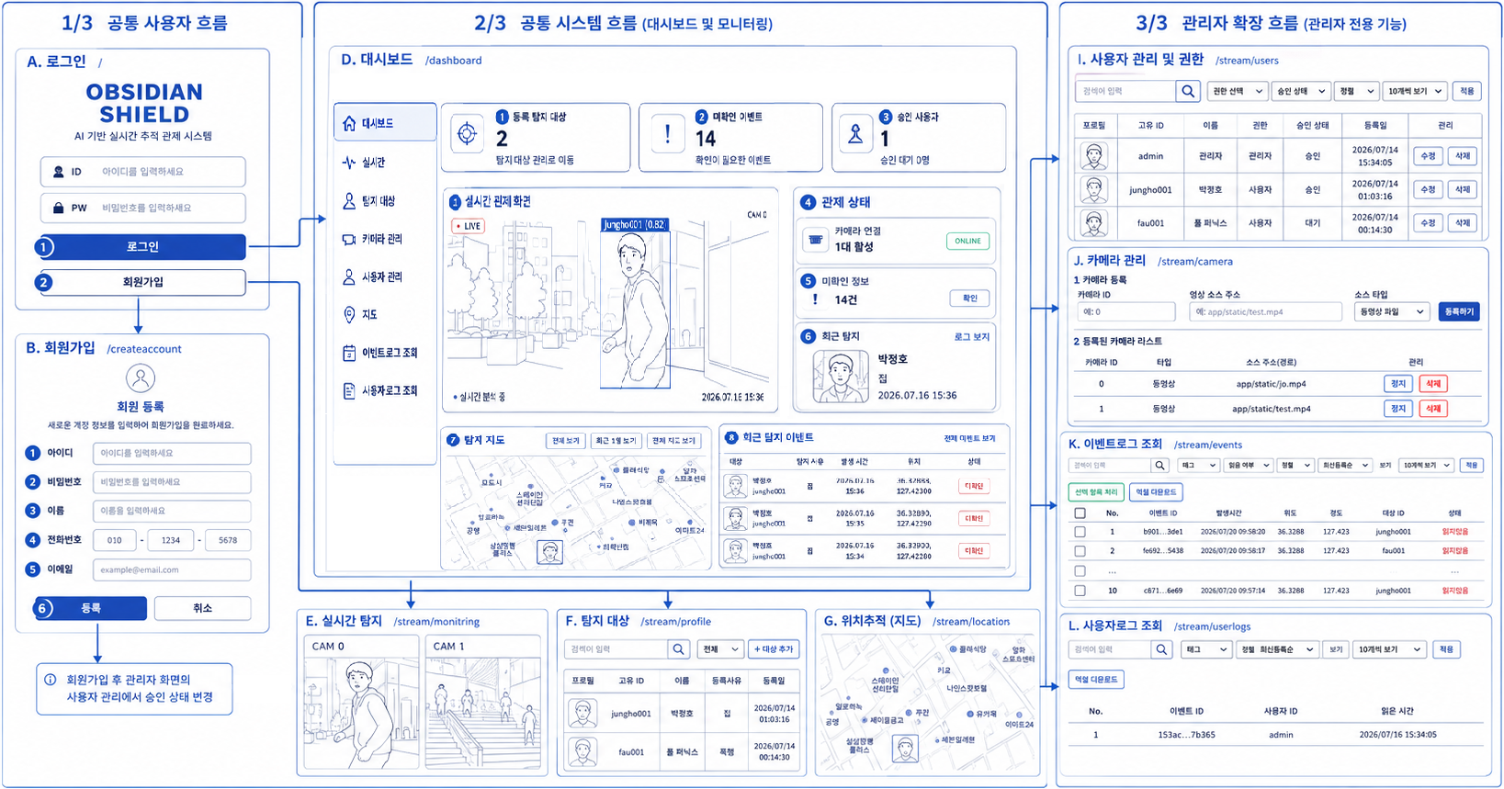
WIREFRAME
와이어프레임

Slide 28
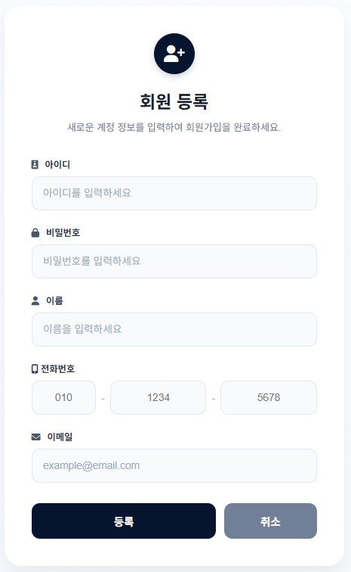
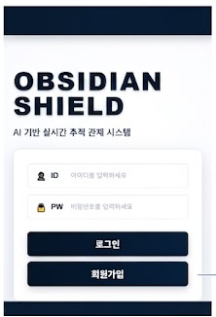
SCREEN DESCRIPTION 1 / 5
화면별 기능 설명
로그인 · 회원가입
로그인 화면
회원가입 화면
1
아이디 · 비밀번호 공백 검사
1
아이디 중복 확인
Captcha(자동입력방지) 적용
2
비밀번호 8자 이상 및 특수문자 포함 확인
2
3
전화번호 형식 확인
3
연속 로그인 실패 시 계정 자동 비활성화
4
이메일 중복 확인 및 형식 확인
5
입력값 전체 공백 제거

Slide 29
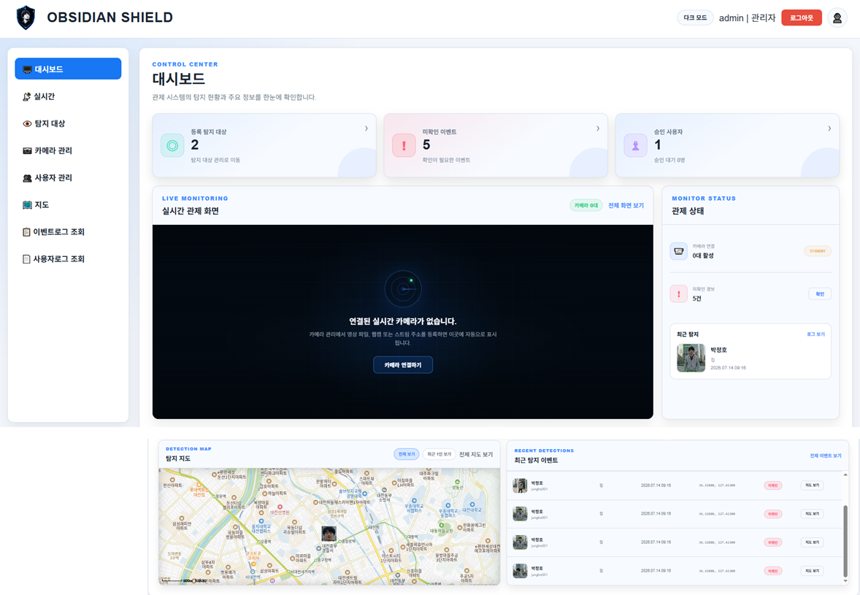
SCREEN DESCRIPTION 2 / 5
화면별 기능 설명
대시보드
1
사이드바
각 관제 메뉴로 빠르게 이동합니다.
2
상단 통계 위젯
등록 탐지 대상, 미확인 이벤트, 승인 사용자 현황을 실시간 표시합니다.
3
관제 상태 패널
카메라 연결 및 미확인 경보 등 주요 상태 정보를 자동 표시합니다.
4
실시간 관제 화면
등록된 카메라의 실시간 영상을 중앙에서 확인할 수 있습니다.
5
최근 탐지 이벤트
탐지 사유, 시간, 위치 등 이벤트 상세 내용을 실시간으로 제공합니다.
6
탐지 지도
인원 동선 및 이동 경로를 시각적으로 보여줍니다.

Slide 30
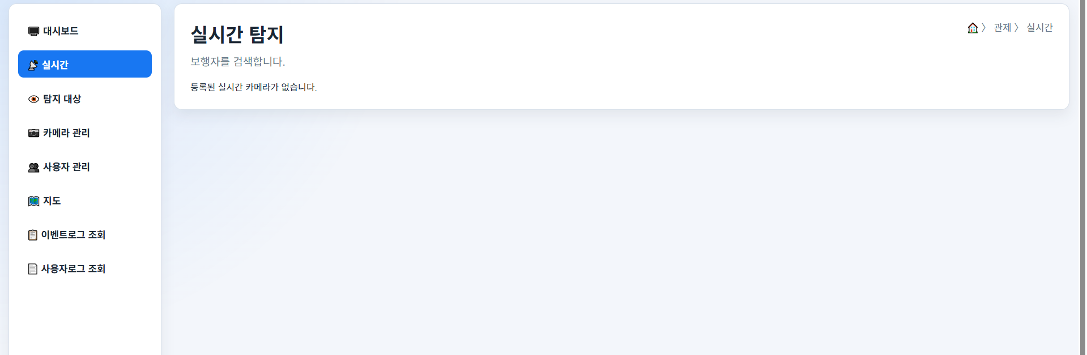
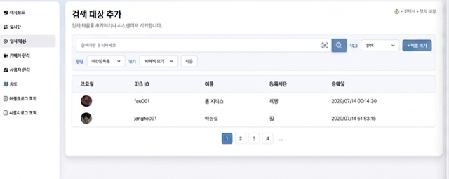
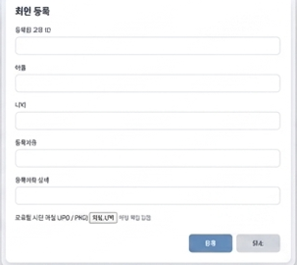
SCREEN DESCRIPTION 3 / 5
화면별 기능 설명
실시간 탐지 · 탐지 대상
실시간 탐지
카메라 등록 시 실시간 화면이 표시됩니다.
탐지 대상
검색 필터 영역 : 아이디, 태그, 정렬, 보기 필터 적용
검색 리스트 : 프로필, 고유 ID, 이름, 등록 사유, 등록일 표시
대상 추가 : 클릭 시 회원 정보 및 사진 등록

Slide 31
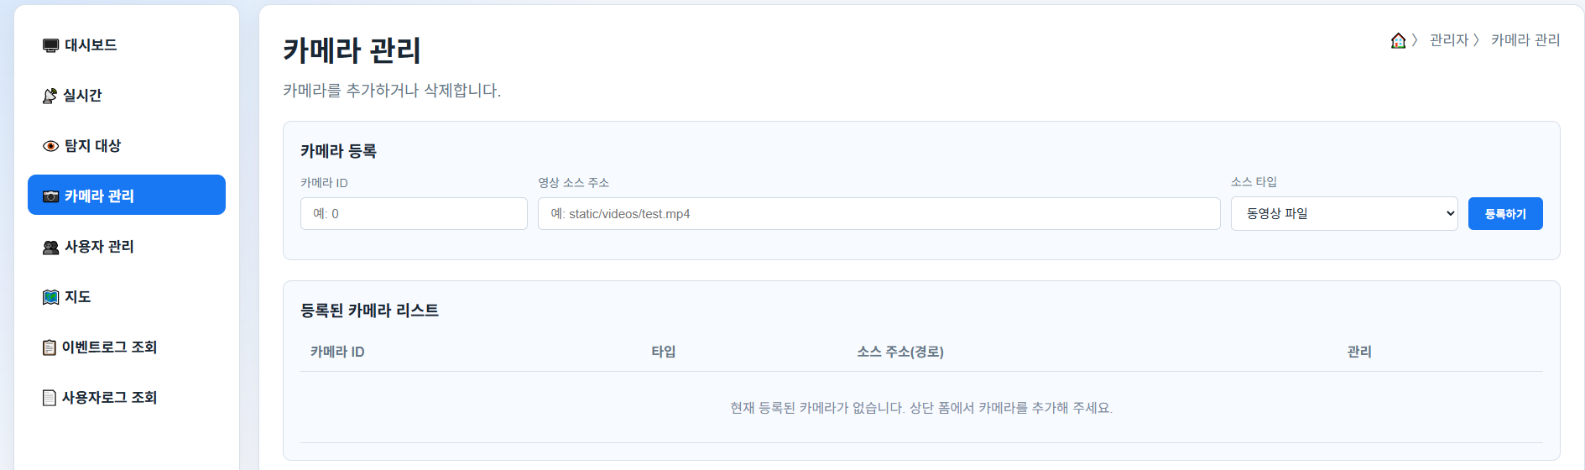
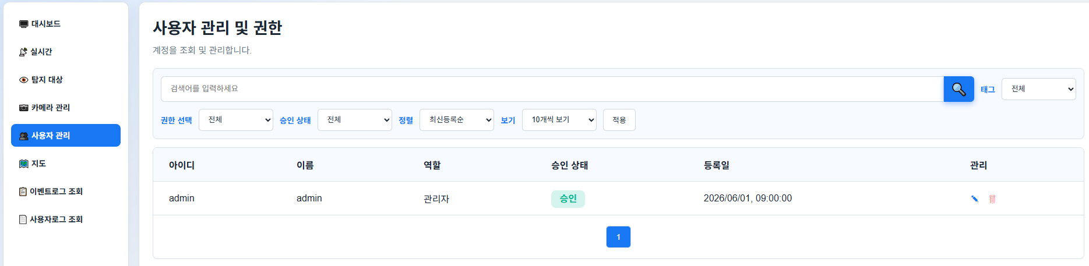
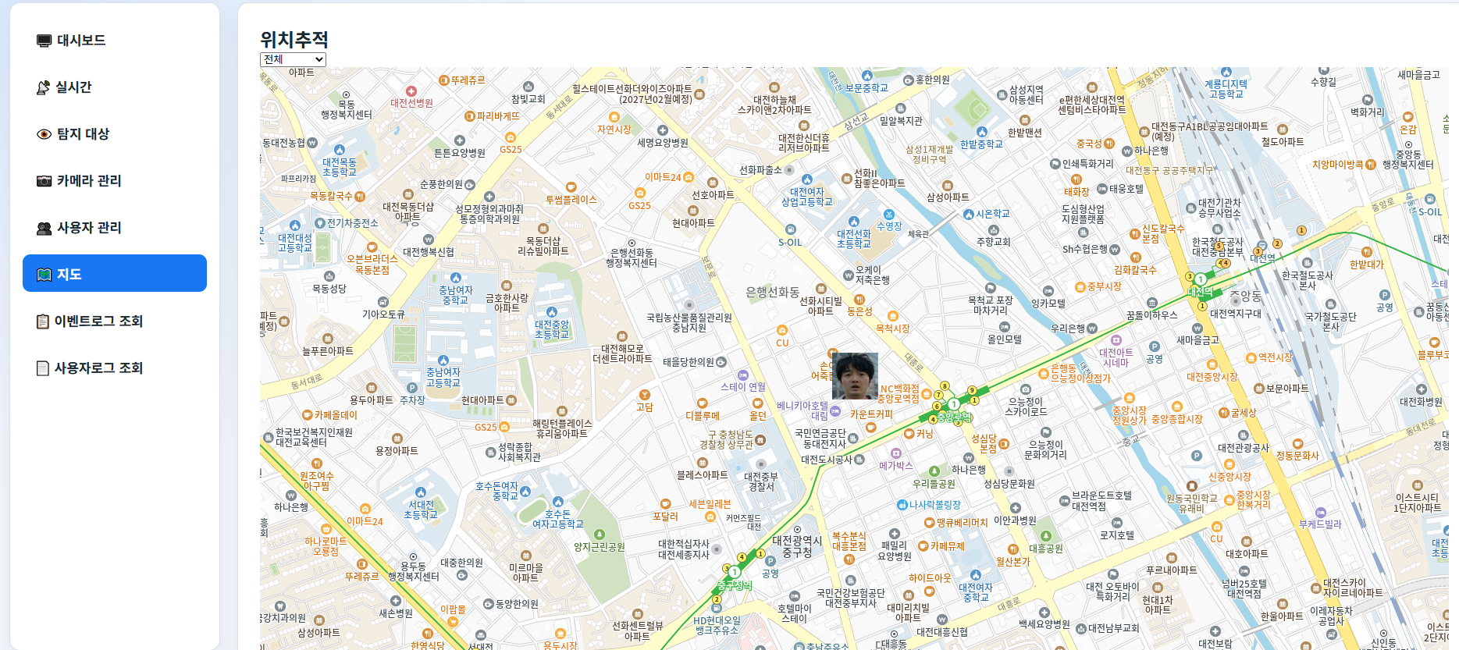
SCREEN DESCRIPTION 4 / 5
화면별 기능 설명
카메라 관리 · 사용자 관리 및 권한 · 지도
카메라 관리
카메라 등록 박스
카메라 ID, 영상 소스 주소, 소스 타입을 등록
등록된 카메라 리스트
등록 시 카메라 ID, 타입, 소스 주소(경로), 관리로 나열
사용자 관리 및 권한
검색 필터 박스
권한 선택, 승인 상태, 정렬 및 보기를 적용하여 사용자 및 권한을 조회 가능
검색 리스트
아이디, 이름, 역할, 승인 상태, 등록일 및 관리로 나열 / 관리 버튼으로 역할 및 승인 상태를 수정할 수 있으며 사용자 삭제 가능
지도
위치 추적
탐지된 인원의 동선을 파악하여 위치추적이 가능

Slide 32
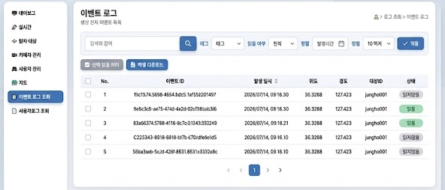
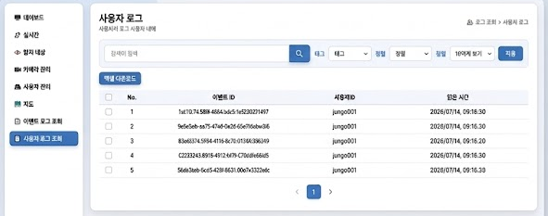
SCREEN DESCRIPTION 5 / 5
화면별 기능 설명
이벤트 로그 · 사용자 로그
이벤트 로그
사용자 로그
검색 필터 : 태그, 읽음 상태, 발생 일시, 정렬 옵션 조합 조회
선택 읽음 처리 : 특정 항목 선택 후 일괄 읽음 처리
엑셀 다운로드 : 필터링된 로그 데이터 엑셀 파일로 다운로드
로그 목록 : 번호, 이벤트 ID, 발생 일시, 위치 좌표, 대상 사용자, 상태 표시
사용자 로그 조회 : 태그, 사용자 ID, 읽은 시간, 정렬 옵션으로 상세 조회
사용자 활동 목록 : 이벤트 ID, 사용자 ID, 발생 시간 목록 제공
엑셀 다운로드 : 사용자 활동 데이터를 엑셀 파일로 추출

Slide 33
SECTION 07 · DESIGN
프로젝트 설계 및 구현
서비스 구성, 데이터 활용, API명세 등 요약

Slide 34












SERVICE ARCHITECTURE
서비스 구성도
1
2
3
ADMIN 계정
클라이언트
(웹 브라우저)
서버
(플라스크)
승인 인증 상태
(승인 시 SESSION 발급)
ADMIN (관리자)
대시보드 진입
AI 탐지 · 로그 처리
6
4
5
실시간 이벤트 로그 발생
실시간 사용자
로그 조회
사용자 관리
(회원 삭제 / 직책 변경 / 승인)
DB (탐지 대상 등록)
AI YOLO (카메라)
7
DB 저장 (JSON)
대시보드 화면으로 로그 로딩
9
8
10
사용자 로그 DB 저장
대시보드 읽기 / 조회
카카오 지도 API 연동
DB 업데이트
(JSON)

Slide 35
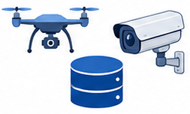


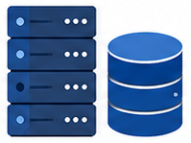






PROJECT FLOW
프로젝트 흐름도
드론·CCTV 영상과 등록 데이터를 수집·분석하여 실시간 관제와 경고 서비스에 활용하는 과정
1
데이터 수집
2
데이터 전처리
3
AI 분석
4
결과 저장
5
서비스 활용
영상 파일 및 실시간 카메라 스트림 수신
대상자 프로필 및 얼굴 이미지 등록
카메라 ID 및 고정 위치 정보 관리
사용자 계정·권한·승인 정보 관리
OpenCV를 이용한 영상 프레임 처리
정상적으로 수신된 프레임 확인
AI 모델 입력 크기 및 형식 설정
처리된 프레임을 AI 분석 모델로 전달
YOLO 기반 사람 탐지
BoT-SORT 기반 동일 인물 추적
InsightFace 기반 얼굴 특징값 추출
등록 대상자와 비교하여 일치 여부 판단
탐지 시간 및 위치 정보 저장
대상자 ID와 일치 결과 저장
탐지 화면 캡처 이미지 저장
이벤트 로그 생성 및 알림 신호 전달
실시간 영상 및 AI 탐지 결과 표시
탐지된 카메라 위치를 지도에 표시
이벤트 로그 화면에 실시간 알림 제공
탐지 이력 및 대시보드 통계 제공
드론·CCTV 영상 수집
전처리
AI 분석
결과 저장
실시간 관제·지도·경고 활용

Slide 36
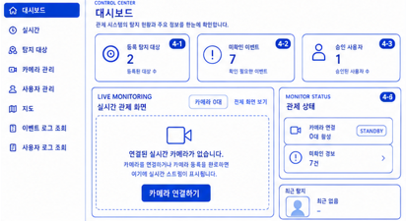
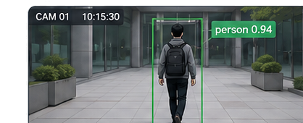
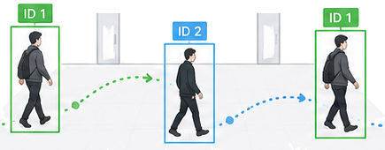
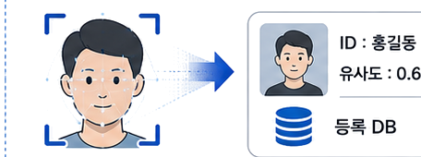
PRE-TRAINED MODEL
사전 학습 AI 모델 활용 방식
1. 공개 모델 기본 상태
2. 프로젝트 맞춤 적용
3. 시스템 반영 결과
다양한 객체 탐지 가능
카메라별 추적 흐름 분리 필요
모든 프레임 얼굴 인식 시 지연 가능
한 장 사진만으로 비교 시 한계
YOLO
사람 탐지 → 동일 인물 추적 → 얼굴 식별
대시보드와 지도에 결과 반영
경고 표시 및 위치 표시
이벤트 로그와 캡처 이미지 저장
A
사람만 탐지하도록 설정 · classes=[0], conf=0.4, iou=0.55
프로젝트
목적에 맞게
조정
B
BoT-SORT
관제 흐름으로
연결
카메라별 Track ID 추적
공개 AI → 학습 x, 커스터마이징 o
C
InsightFace
등록 얼굴과 실시간 얼굴 비교 · 유사도 기준 0.45 적용
얼굴 특징 벡터 평균 저장 · 비동기 처리 적용
① YOLO 사람 탐지
② BoT-SORT 추적
③ InsightFace 식별

Slide 37
PRE-TRAINED MODEL 1 / 3
YOLO · 사람 탐지
사람 클래스만 탐지하도록 제한하여 1차 탐지 단계에 활용
무슨 역할을 하나?
어떻게 바꿔서 사용했나?
1
영상 속 여러 객체 중 사람만 탐지
_model = YOLO("yolov8n.pt")
_model.overrides["classes"] = [0]
_model.overrides["conf"] = 0.4
_model.overrides["iou"] = 0.55
_model.overrides["imgsz"] = 640
2
탐지된 사람의 위치 좌표와 영역을 추출
3
다음 단계인 추적 모델로 사람 영역 전달
classes=[0]으로 사람만 탐지
conf, iou, imgsz 값을 프로젝트 환경에 맞게 조정
사전 학습 가중치는 그대로 사용
적용 흐름
카메라 / 드론 영상
YOLO 사람 탐지
사람 영역 추출 후 다음 단계 전달
핵심 정리
YOLO는 재학습하지 않고, 사람만 탐지하도록 설정값을 조정해 1차 탐지 모델로 활용하였다.

Slide 38
PRE-TRAINED MODEL 2 / 3
BoT-SORT · 동일 인물 추적
탐지된 사람에게 Track ID를 부여하여 이동을 계속 추적
무슨 역할을 하나?
어떻게 바꿔서 사용했나?
1
YOLO가 찾은 사람을 프레임 단위로 연결
_trackers[camera_id] = BOTSORT(args=cfg)
tracks = tracker.update(result.boxes, frame)
2
사람마다 고유한 Track ID 부여
카메라별로 별도의 추적기 생성
여러 카메라의 추적 정보가 섞이지 않도록 구성
추적 중인 사람의 임시 상태를 관리
사전 학습 추적 모델 구조는 그대로 활용
3
같은 사람이 이동해도 동일 인물로 유지
4
추적 결과를 얼굴 식별 단계와 연결
적용 흐름
사람 탐지 결과
Track ID 부여
동일 인물 지속 추적
얼굴 인식 단계 연결
핵심 정리
BoT-SORT는 카메라별 추적기로 구성하여, 같은 사람을 계속 따라가도록 프로젝트 흐름에 맞게 연결하였다.

Slide 39
PRE-TRAINED MODEL 3 / 3
InsightFace · 얼굴 식별
등록된 대상자 얼굴과 실시간 얼굴을 비교하여 식별
무슨 역할을 하나?
어떻게 바꿔서 사용했나?
1
사람 영역에서 얼굴을 검출
app = FaceAnalysis(name="buffalo_l", ... )
IDENTIFY_THRESHOLD = 0.45
2
얼굴을 특징 벡터로 변환
사전 학습 얼굴 인식 모델 사용
등록 얼굴을 특징 벡터로 저장
유사도 0.45 이상이면 동일 대상자로 판단
모델 재학습 없이 비교 기준만 조정
3
등록 대상자와 실시간 얼굴을 유사도로 비교
4
일치하면 대상자 ID와 결과를 반환
적용 흐름
얼굴 검출
얼굴 검출
특징 벡터 추출
특징 벡터 추출
등록 얼굴과 유사도 비교
등록 얼굴과 유사도 비교
대상자 식별
핵심 정리
InsightFace는 등록된 얼굴 특징값과 실시간 얼굴을 비교하는 방식으로 사용되며, 유사도 기준을 프로젝트에 맞게 적용하였다.

Slide 40
SYSTEM INTEGRATION
추가 가공 및 시스템 연결
세 모델을 연결하고, 프로젝트 목적에 맞게 처리 로직을 추가
1
등록 얼굴 데이터 가공
2
실시간 처리 방식
3
관제 시스템 연동
mean_vector = new_vector_sum / new_count
new_norm_embedding = mean_vector /
np.linalg.norm(mean_vector)
얼굴 인식을 비동기 처리하여 영상 지연 감소
탐지 결과를 일정 주기로 재확인
확인된 대상자 정보는 화면에 표시
탐지 결과를 대시보드와 지도에 반영
발견 시간·위치·캡처 이미지를 이벤트 로그에 저장
경고 표시로 관제자가 빠르게 확인 가능
여러 등록 사진의 특징값을 평균 내어 저장
한 장보다 안정적인 얼굴 비교 가능
적용 흐름
영상 입력
YOLO 탐지
BoT-SORT 추적
InsightFace 식별
위치 표시 · 경고 · 로그 저장
핵심 정리
우리 시스템은 사전 학습된 AI 모델의 가중치는 그대로 사용하고, 탐지 조건·추적 방식·얼굴 비교 기준·실시간 처리 로직을 프로젝트 목적에 맞게 커스터마이징하여 활용하였다.

Slide 41

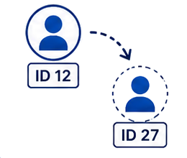


TROUBLESHOOTING
문제점 및 해결 방안
사전 학습 AI 모델 활용 과정에서의 주요 문제
문제
사람 탐지 문제
문제
Track ID 변경 문제
원거리 촬영이나 사람 가림 상황에서는
YOLO가 사람을 놓칠 수 있음
겹침·재등장 상황에서
동일 인물의 Track ID가 바뀔 수 있음
해결 방안
탐지 신뢰도·입력 크기 조정
카메라 해상도·각도 개선
BoT-SORT 추적 정보 활용
해결 방안
카메라별 추적기 분리
Track ID별 결과 임시 저장
InsightFace로 재확인
문제
얼굴 인식 환경 문제
문제
실시간 처리 지연 문제
측면 얼굴, 작은 얼굴, 어두운 환경,
마스크·안경 착용 시 인식 성능 저하
탐지·추적·얼굴 인식을 동시에 수행하면
영상 지연이 발생할 수 있음
해결 방안
여러 각도의 얼굴 사진 등록
특징 벡터 평균 저장
유사도 기준 적용
일정 시간 후 재인식
해결 방안
얼굴 인식 비동기 처리
식별된 사람은 인식 주기 증가
중복 분석 감소
이벤트 로그 저장 간격 설정

Slide 42
RESULT
모델 사용 결과
YOLO
사람 탐지하도록 설정해 불필요한 객체 탐지를 줄였다
BoT-SORT
Track ID를 부여해 동일 인물의 이동을 계속 추적했다.
InsightFace
등록된 얼굴과 실시간 얼굴을 비교해 대상자를 식별했다.
비동기 처리
중복 분석과 영상 지연을 줄여 실시간 결과를 안정적으로 제공했다.
YOLO 탐지 → BoT-SORT 추적 → InsightFace 식별 → 실시간 결과 제공

Slide 43
API SPECIFICATION
API 명세서 요약
Dashboard
Event Log
Stream
Member
User Log
Map
2 EP
7 EP
4 EP
7 EP
2 EP
1 EP
대시보드 구성
실시간 갱신
이벤트 상세 조회
생성/수정/삭제
실시간 알림
엑셀 다운로드
실시간 스트리밍
카메라 CRUD
탐지 프로필 관리
사용자 상세 조회
회원 등록/수정/삭제
권한 수정
목록 상세 조회
지도 정보 제공
탐지자 이동경로
위치 데이터 조회
Requests
Response
Multipart / form-data
Files: profile, face
Fields: action, name, etc….
HTML, JSON / Redirect
{ "result": "success",
"profiles": etc….}
POST:/stream/profile/
Query Parameter
multipart/x-mixed-replace
Content-Type: image/jpeg
+ frame_bytes
GET:/stream/video_feed/
Fields: cam_id
SSE Connect
-
text/event-stream
GET:/event_log/stream_log
"data: new\n\n"

Slide 44
KEY FUNCTIONS 1 / 3
주요 함수
1. 사용자 관리
2. 영상 입력
make_member()
_capture_loop()
회원가입 시 하나의 회원 객체(JSON)를 생성하면서, 선택한 역할에 따라 권한 목록 생성
카메라 영상을 실시간으로 읽는 백그라운드 스레드
_read_frame()
Queue에서 최신 프레임을 하나씩 반환
apply_permissions()
특정 계정에 권한을 추가하고, 중복 추가 않음
release()
동영상 스레드를 완전히 종료하고 비디오 자원을 해제

Slide 45
KEY FUNCTIONS 2 / 3
주요 함수
3. AI 분석
4. 이벤트 처리
track_identified()
add_event()
YOLO 객체 탐지, 비동기 얼굴인식, 재인식 주기 제어, 중복 요청 방지, 실시간 이벤트 생성, 메모리 관리
이벤트 로그 생성, JSON 저장, SSE 웹으로 실시간 알림
identify()
connectSSE()
얼굴 특징 추출, 얼굴 특징 비교, 최고 유사도 선택, Threshold 적용 > 임계치 미만은 미인식 처리
브라우저에서 이벤트 수신, EventSource 연결 유지, 새 이벤트를 실시간 데이터로 수집

Slide 46
KEY FUNCTIONS 3 / 3
주요 함수
5. 서비스 화면
get_dashboard_data()
get_map_data()
대시보드의 전체 데이터를 통합해 하나의 객체로 반환, 실시간 집계
지도 표시 데이터 생성, Target별 로그 그룹화, 사람별 이동 경로 생성, 최신 위치 추출, 로그 샘플링
_make_recent_events()
renderDashboardMap()
최신 이벤트 생성, 최신 이벤트 N개 추출, 대시보드용으로 데이터 가공
카카오맵 렌더링, 지도 API 초기화, 예외 처리, 렌더링 옵션 적용 > 자동 포커스 여부 설정

Slide 47
SECTION 08 · DEMO
시연
프로그램 시연 (Obsidian Shield)

Slide 48
DEMO VIDEO
시연 동영상
Obsidian Shield

Slide 49
SECTION 09 · Q&A
질의응답 (Q&A)

Slide 50
SECTION 10 · REVIEW
자체 평가 및 향후 개선 방향
성과, 보완점, 개선 계획, 향후 확장 방향

Slide 51



FUTURE WORK
향후 확장 방향
현재 시스템
기능 고도화
최종 목표
AI 객체 탐지
얼굴 식별
객체 추적
이벤트 로그
웹 관제 시스템
이상행동 AI 분석
다중 CCTV 자동 연계
모바일 실시간 알림
클라우드 기반 관제
위험지역 분석 및 예측
AI Smart Surveillance Platform
“예방 중심의 스마트 통합 관제 시스템”

Slide 52
THANK YOU
감사합니다!
딱코 · 박정호 이윤호 장동근 이규찬 김태준

